Slide 1
Sacro Império Romano Germânico
1-476 | Os Bárbaros
Vikings, Visigodos, Tártaros, Francos, Celtas, etc.
476-1100 | Alta Idade Média
(800)Carlos Magno (Imperador Sacro Império Romano); (843) Tratado de Verdum.
1100-1400 | Estados Absolutos
Portugal(1139), França(1300), Espanhol(1492), Inglaterra(1500) e Rússia(1600).
1453-1600 | Emergência Turco-Otomana
Ásia Central (Bósforo e Dardanelos); Afastamento Mongol; Rota da Seda; Mings fora dos mares; Oriente Médio (trânsito intenso); Turcos nos Balcãs e Oriente Médio e Sincretismo Turco-europeu.
1600-1630 | Católicos x Luteranos x Calvinistas
Teoria Max Weberiana; Sul católico feudal x Norte luterano emancipado alemão.

Slide 2
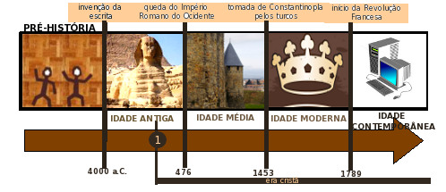
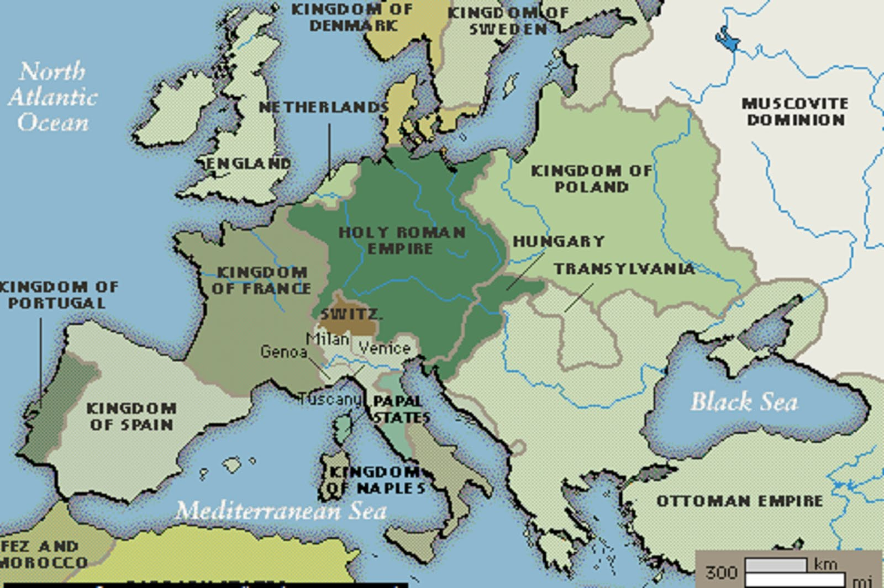

Slide 3
Micro Guerras Mundiais
1630-1648 | Áustria x Turcos Otomano Balcãs
França + Alsácia-Lorena = Fragilidade do SIR perante Áustria; Países Baixos(Holanda) independente x Bélgica dos Habisburgos espanhóis (até 1830); Carlos V (1500-1555) Casa Habisburgo Espanha (até 1714) e Casa Habisburgo Áustria (até 1918).
1648-1848 | A Prússia
Prússia sem protagonismo europeu = reinos não coesos = sistema anárquico + tolerância religiosa + junkers (burocratização da nobreza). Nota. Elizabeth I Inglaterra + Equilíbrio europeu.
1740-1786 | Déspotas Esclarecidos (Ilustração)
Frederico II da Prússia(1755), Catarina da Rússia(1700), Marquês de Pombal de Portugal l(1750), Gustavo III da Suécia (1780), Maria Teresa da Áustria (1740), Carlos III da Espanha (1760).

Slide 4
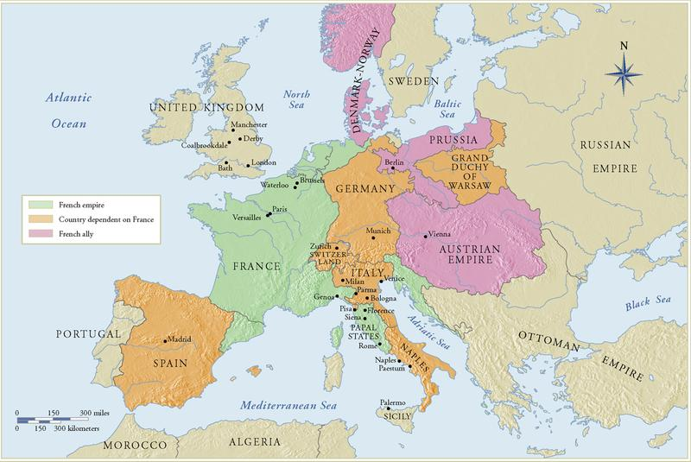

Slide 5
Prússia do Leste
1848 | Prússia Hohenzollern
Domínio da Zollverein; Micro Potência; Inglaterra Aliada x Áustria Habsburgo (domínio da Dieta Política Prussiana.
Otto Von Bismarck
Latifundiário; Integração ferroviária; (1867) Confederação Alemã do Norte com Guilherme I; Hanover e Windsor Britânica; Nacionalismo Península Itálica (Prússia x Napoleão III) = Guerra Franco-Prussiana → Palácio de Versalhes + 2º Reich + Guilherme I → Império Alemão 1871.
Otto Von Bismarck
Realpolitik; Aliança Prússia e Áustria; Rússia x Império Otomano (1887) nos Balcãs; Alemanha + Rússia (Não-Agrssão); Prússia e o militarismo disciplinado; Industrialização tardia e fora do Tratado de Berlin; Guilherme II x Bismarck (1890).

Slide 6
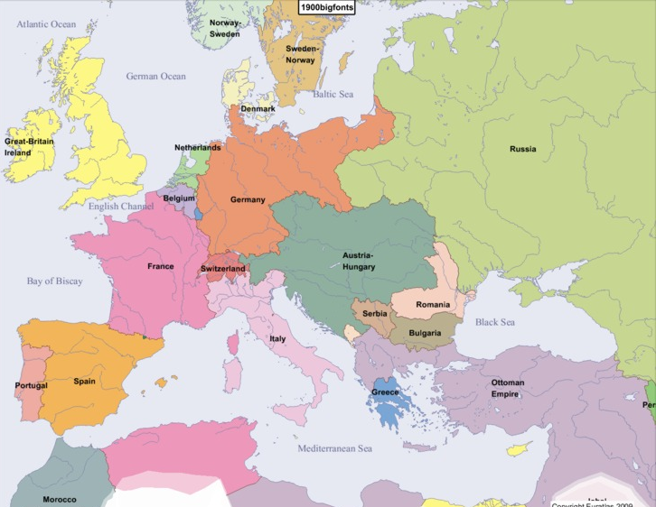

Slide 7
O mundo? Ainda a Europa!
Um pouco de Otomanos
(1200-1500) Ascensão; (1600-1900) Crise; (1800) Semi - Independência dos Balcãs.
Ligações Perigosas
Sentimento nacionalista alemão; Política Agressiva (Weltpolitik) = “Raça Ariana”; Tríplice Entente (1907)
- França (Revanchismo Alsácia-Lorena
-Inglaterra (Rainha Vitória)
- Rússia (Expansão nos Balcãs x Áustria e
disputa de Bósforo e Dardanelos x Otomanos
Tríplice Aliança (1910)
Áustria (Hegemonia nos Balcãs)
Alemanha (Emergência)
Império Turco-Otomano (Manutenção)

Slide 8
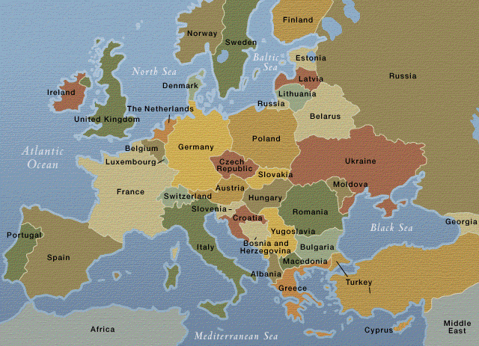

Slide 9
Sarajevo - Sérvia
A “Grande Sérvia”
Sérvia x Bósnia x Império Austro-Húngaro → Atentado Ferdinando e Sophie (Jovem Bósnia)
Consequências da Grande Guerra
A Paz de Versalhes (Conferência de Paris – 1919); Liga das Nações (Woodrow Wilson = Immanuel Kant); Perdas territoriais, militares e econômicas germânicas; (1920) Desmembramento do Império Turco Otomano = Balcãs livre. Áreas de influência britânica (Palestina, Transjordânia, Egito e Iraque) e áreas de influência francesa (Síria e Líbano); Emergência Estadunidense.
O Entreguerras
Itália de Mussolini (1924); Fachio + Questão de Roma + Carta del Lavoro; The Yorker Crash (1929); The New Deal John Maynard Keynes e o Estado Intervencionista. Getúlio Dornelles Vargas no Brasil (1930).

Slide 10
O 3º Reich
1920 | Fim do 2º Reich e a República de Weimar; Adolph Hitler no Partido Nacional-Socialista dos trabalhadores; A Tulle;
1921 | SA (Camisas Negras) = eliminação; SS (Petrorianos e Turcos) de Hitler.
1923 | München e a prisão de Hitler = Mein Kampf (Propostas e ideias anti-semitas = Nacionalismo = Raça Ariana = Espaço Real;
1923-1929 | Crise na República de Weimar = Invasões de Ruhr, fim dos investimentos estadunidenses e reivindicação de indenizações.
1930 | A crise ajuda o totalitarismo nazista = apoio da burguesia; Stálin e a 3º Internacional; (1933) Hitler sobe ao poder = Primeiros campos de concentração
1934 | Morre Marechal Hindenburg = Hitler ascende ao poder (Führer). Leis de Nüremberg (1935) = exclusão da cidadania judia + Estado intervencionista.

Slide 11
As potências liberais eram intransigentes com a Rússia e não com a Itália e Alemanha.
Japão 1931> - Anexação da província chinesa da Manchúria instalando um governo fantoche. Divisão da China em vários potentatos.
Alemanha 1938> - Invasão da Áustria - Anexação Sudetos Tchecos
Alemanha 1938> - Anexação da Tchecoslováquia = Independência da Eslováquia; Itália invade a Albânia nos Balcãs.
Países do Eixo 1936> Japão (Imperial), Itália (Fachista) e Alemanha (Nacional); Ditadura de Salazar em Portugal (1926-1970) e Ditadura de Franco na Espanha (1936-1975)
1939 | Invasão da Polônia pela Alemanha e Rússia; Ocupação da Finlândia, Dinamarca, Noruega, Bélgica e Holanda e Paris (Norte alemão e Sul Vichy Marechal Pétain (1940); Canal de Suez reconquistado pelos ingleses e alemães no Norte da África.

Slide 12
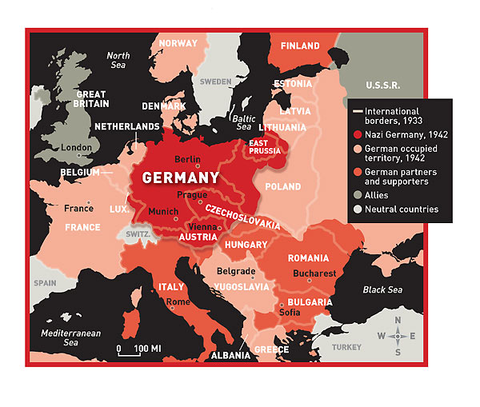

Slide 13
Führer Morreu – Repórter Esso
Loucos da História.
Carlos XII, Napoleão Bonaparte e Adolph Hitler = Invasão da Rússia; Ataque do Império do Japão a Pearl Harbor (1941); Declaração de Guerra de Roosevelt (E.U.A).
Frente Ocidental
E.U.A|Inglaterra|França|Brasil x Eixo (1944 – O dia ‘D’)
Frente Oriental
Alemanha x Rússia (Leningrado, Stalingrado, 24 de Abril a Rússia invade Berlin)
Frente Pacífica
Japão se entrega (Bombas nucleares) e Manchúria sob o domínio russo

Slide 14
